Slide 1
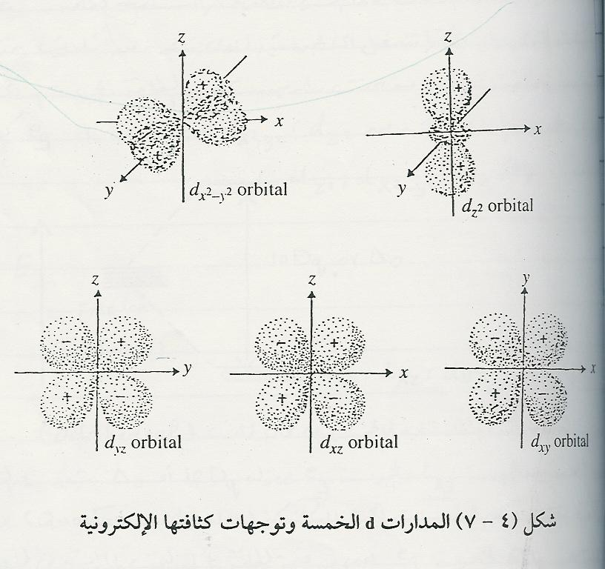
نظرية المجال الناشئ عن المجموعة المعطية (Ligand field theory) هي نفسها نظرية المجال البلوري (Crystal field theory) :-
لمعرفة قوى التجاذب والتنافر المسئولة عن تأثيرات المجال البلوري فمن الضروري معرفة العلاقات الهندسية للمدارات (d) أي كيف تتوزع الشحنات الإليكترونية لهذه المدارات بالنسبة للمحاور الأساسية (x , y , z) . وشكل مدارات (d) الخمسة كما في الشكل التالي :

Slide 2
تفترض النظرية الفروض الآتية :
1-أن الرابطة بين الذرة المركزية والمرتبط هو رباط أيوني اليكتروستاتيكي بنسبة (100 %) .
2-تعتبر المجموعة المعطية أو المرتبط عبارة عن نقطة سالبة الشحنة وعلى ذلك عندما تحيط عدة مجموعات بأيون الفلز المركزي ينشأ مجال الكتروستاتيكي حول هذا الأيون . هذا المجال يسمى (Ligand field) .
3-تحت المدارات (d) الخمسة لأيون الفلز الانتقالي في الحالة الغازية تكون متساوية في الطاقة ويكون تأثير المجال الناشئ عن المجموعات المعطية هو إزالة التساوي في الطاقة لتحت المدارات (d) الخمسة وبالتالي تنفصل تحت المدارات الخمس تبعا لنظام تناسق هذه المجموعات حول ذر الفلز المركزية .

Slide 3
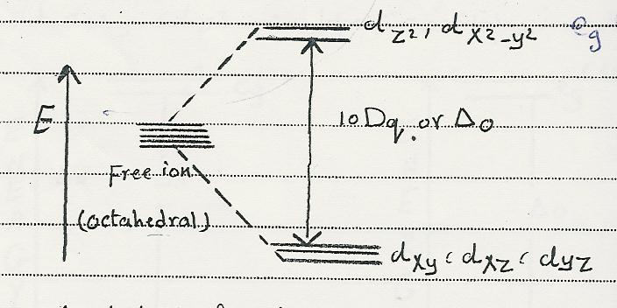

Slide 4
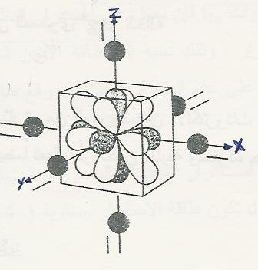
أولا : المتراكبات ثمانية الأوجه ذات عدد تناسقي (6) :-
تترتب عادة (6) من الليجاند حول الذرة المركزية (M) لتكون أيون معقد ثماني السطوح (Octahedral) ، وتدخل هذه الليجاندات على امتداد المحاور الثلاث كما نرى في هذا الرسم

Slide 5
تحت هذه الظروف يكون التأثير شديد على المستوى (eg) الذي يحتوي على المدارات الواقعة على امتداد محاور ((x , y , z أي سترتفع طاقة المدارين ( dx2-y2 ;dZ2) نتيجة لوجود المجموعات التناسقية بصورة اكبر .
أما المدارات الثلاث الباقية(dxy;dxz;dyz ) فإنها تتنافر مع الليجاندات بدرجة أقل لأنها متجه بين الليجاندات وليس بنفس اتجاهها مباشرة .
ولهذا فإن طاقة هذه المدارات ستنخفض والتي تقع في مستوى (t2g) .
ويطلق على المسافة التي تفصل بين مدارات المستوى (eg) ومدارات المستوى(t2g) بالكمية ( 10Dq) أو (0∆ ) مهما كان مقدارها . وبتغيير قيمته من متراكب لأخر معتمده على نوع المجموعة المتناسقة ونوع الأيون الفلزي وشحنته ونصف قطره .

Slide 6
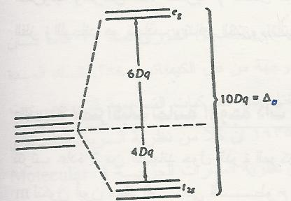
قياس مقدار ( 10Dq) :-
يمكن قياس قيمة المقدار عن طريق معرفة الطاقة اللازمة لإنتقال الكترون من المستوى (t2g) الحالة المستقرة إلى (eg) الحالة المثارة ومن المعروف أن الإلكترونات تميل لأن تستقر في المدارات الأقل في الطاقة وأيضا ًتميل بأن تكون طليقة ومنفردة حسب قاعدة هوند .

Slide 7
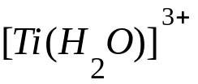

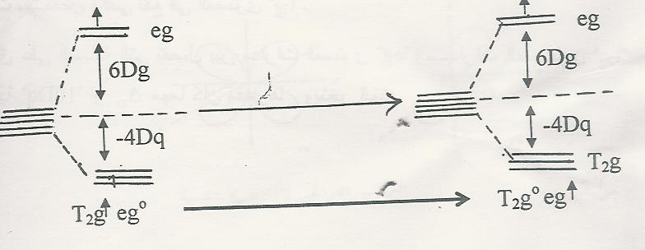
مثال :-
ففي حالة المتراكب فإن أيون التيتانيوم ( ) وتركيبه الإلكتروني (d1) الذي يحتل فيه الإلكترون المستوى الأقل في الطاقة وذلك يكون في المستوى(t2g) ، فنجد أن عملية انتقال الإلكترون من الحالة المستقرة الى الحالة المثارة نراها في هذا الشكل ،
حيث يتحول لون المحلول ( ) للبنفسجي نتيجة هذا الانتقال الإلكتروني .
)
)

Slide 8


ولكي نعرف ما إذا كان المتراكب من النوع عال أو منخفض المغزل يجب علينا أولا ً معرفة طاقة الثبات الناتجة عن تأثير المجال البلوري وطرق حسابها ولكي نحسب طاقة الثبات الناتجة عن وجود المجال البلوري الذي تحدثه المجموعات المتناسقة حول أيون الفلز نتبع الطريقة التالية :
كل إلكترون من إلكترونات الفلز يستقر في المدارات (t2g) فإنه يعمل على استقرار النظام بمقدار = (
) ومعنى سالب الشحنة أي استقرار ، وذلك نسبة إلى طاقة الأيون الحر ، وأي إلكترون يستقر في المدارات (eg) فإنه يعمل على عدم إستقرار النظام (ورفع طاقته) بمقدار = (

Slide 9



)
1- ففي المثال السابق (
) نجد أن طاقة إستقرار المجال البلوري تساوي (
) وفي حالة وجود إلكترونين في المدار (d2) تكون طاقة الاستقرار مساوية (
) .
2- الترتيب الإلكتروني (d3) تصبح طاقة استقرار المجال البلوري (
3- أما المستوى (t2g) فإنه يصبح نصف ممتلئ عندما نصل للترتيب (d3) وللترتيب الإلكتروني (d4) يظهر احتمالان لهذه الحالة هي حالة المجال الضعيف وحالة المجال القوي .

Slide 10

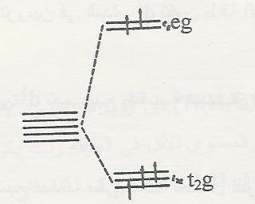
أولا ً في حالة المجال الضعيف
فالإلكترون الرابع سيدخل أحد المدارات الموجودة في المستوى (eg) بدلا ًمن أن يزدوج في المدارات (t2g) .
وذلك يكون بفقد طاقة قليلة ما على شكل طاقة إستقرار مجال بلوري عند دخول الإلكترون الرابع أحد مدارات المستوى (eg) غير المستقر .
حيث الفرق بين طاقة المستويين (t2g) , (eg) صغير إذا ماقورنت بطاقة ازدواج الإلكترونات (P) ،
وتكون طاقة الاستقرار للمجال الضعيف هي (
) ويكون التوزيع الاليكترونيd⁴ (t³_{2g} eg¹)= .
مثال آخر :
في حالة التوزيع الإلكتروني (d5) يكون (t³_{2g} eg²)بذلك تصبح طاقة المجال البلوري = صفر .
حيث وجود إلكترونين في مجال ضد الرابط يعادل عملية الإستقرار الناتجة من وجود ثلاث إلكترونات .
طاقة المجال البلوري

Slide 11
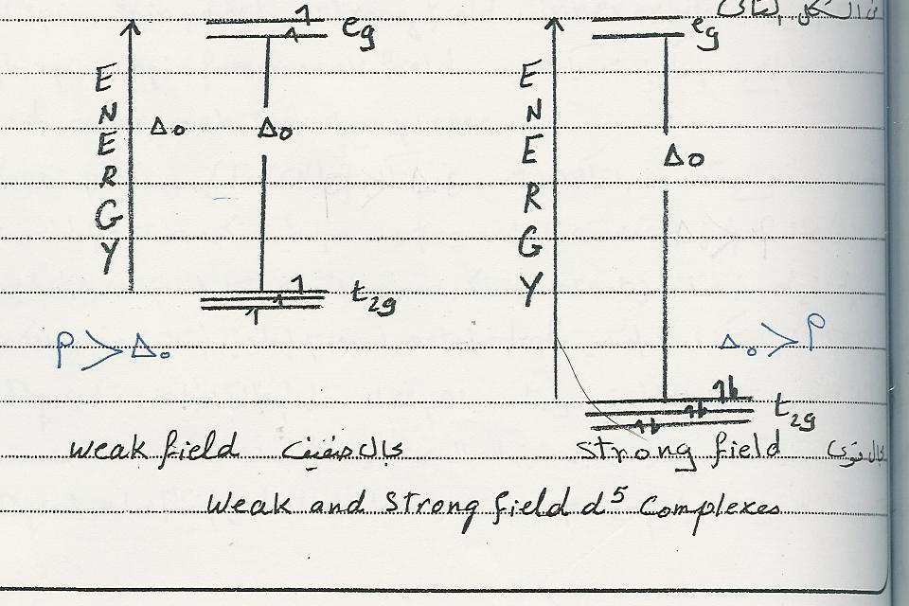
ويمكن حساب طاقة إستقرار المجال البلوري للتراكيب من (d6) إلى (d10) في حالة المجال الضعيف بنفس الطريقة .

Slide 12
الجدول التالي يوضح قيمة ((CFSE للتشكيل (dn
Tetrahedral | Low spin (LS) | High spin (HS) | dn
Complexes | Octahedral complexes | Octahedral complexes | d
6- | 4- | 4- | d1
12- | 8- | 8- | d2
8- | 12- | 12- | d3
4- | 16- | -6 | d4
0 | 20- | 0 | d5
6- | 24- | 4- | d6
12- | 18- | 8- | d7
8- | 12- | 12- | d8
4- | 6- | 6- | d9
0 | 0 | 0 | d10

Slide 13

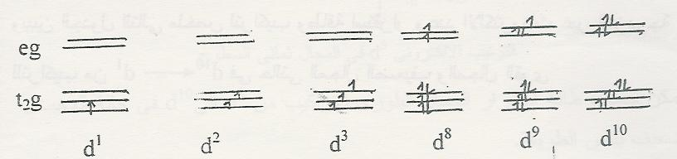
في حالة وجود (1 ، 2 ، 3 ، 8 ، 9، 10) إلكترون في تحت المدارات (d) كما هو موضح من الجدول يكون توزيع الإلكترونات في هذه المدارات في مجال ضعيف هو نفسه في مجال قوي بصرف النظر عن قيمة
أو الطاقة الناتجة عن تنافر الإلكترونات كما هو في الشكل التالي :

Slide 14

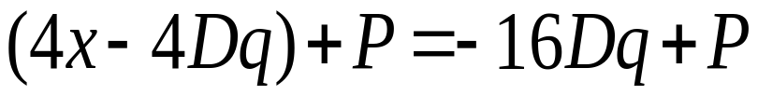
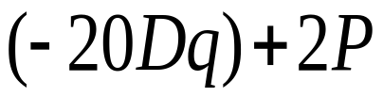
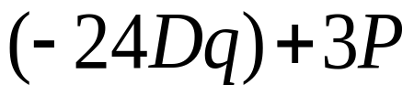

حساب طاقة استقرار المجال البلوري (في حالة المجال القوي) :-
إذا كان الفرق بين طاقتي المستويين (t2g) و (eg) كبيره بحيث تكون الطاقة اللازمة لانتقال الإلكترون على إحدى مدارات المستوى (eg) أكثر من طاقة الازدواج (P <
) ، فإن الالكترونات ستزدوج في مدارات المستوى (t2g) بدلا من الدخول في مدارات المستوى (eg) الذي يحتاج إلى طاقة أكثر مقارنة بالطاقة اللازمة لازدواج الالكترونات في (t2g) ، إن هذه الحالة تعرف بالمجال القوي .
وعند توزيع الالكترونات في المدار (d4) نجد أن تتوزع ثلاث الكترونات في المستوى (t2g) و ولن يدخل في المستوى (eg) الذي يحتاج طاقة أعلى .
ولحساب طاقة المجال البلوري في حالة المستوى (0 = eg) ، (4 = t2g)
= CFSE
= CFSE
وللترتيب الالكتروني (d5)
= CFSE
وللترتيب الالكتروني (d6)
وللترتيب الالكتروني (d7) يدخل الإلكترون السابع في المستوى غير المستقر (eg) وتصبح :
= CFSE

Slide 15
التوزيعات الإلكترونية d1 ، d2 ، d3، d8، d9، d10 متساوية في كلا ًمن المجال الضعيف والمجال القوي بغض النظر عن قيمة
أو طاقة الناتجة من تنافر الإلكترونات كما يلي:
أما بالنسبة للتوزيع من d4 إلى d7 فإننا نستخدم قيمة CFSE بالإضافة على قيمة طاقة الإزدواج (P) لكي نتوقع ما إذا المتراكب من النوع عالي المغزل أو منخفض المغزل .

Slide 16
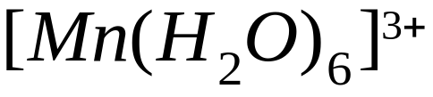


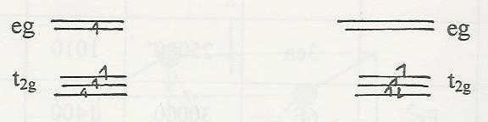
مثال:-
المتراكب
هل نستطيع معرفة نوعه عالي المغزل أم منخفض المغزل ؟ وذلك بمعرفة قيمة
،
حيث القيمة الأخيرة هي قيمة التزاوج .
الحــل :-
[Mn⁺³] Mn ⁰(25) = [Ar] 4s² 3d⁵
Mn⁺³ = 3d⁴
تتوزع d4كما يلي :

Slide 17
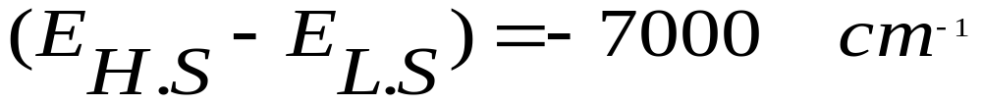
(دوران مغزلي منخفض) H.s (دوران مغزلي عالي)
مجال قوي مجال ضعيف
CFSE = -16Dq + p -6 Dq = CFSE
= -16 × 2100 + 28000 cm⁻¹ = 12600 = -6 × 2100
= -5600 cm⁻¹
لا يوجد تزاوج
الفرق في طاقة النظامين هو (فرق طاقة المجال القوي عن المجال الضعيف)
أي أن المتراكب في حالة (المجال الضعيف العالي المغزل) طاقته أقل عن ما هو في حالة (المجال القوي المنخفض المغزل) بمقدار 7000 سم-1 ، ولهذا يفضل المتراكب التواجد في حالة المغزل العالي المنخفص الطاقة .

Slide 18





وفيما يلي جدول يبين قيم p ، Dq في المدارات d4، d5 ، d6، d7:
حالة الدوران المغزلي | Dq | طاقة الازدواج p | نوع الليجاند | الأيون
دوران مغزلي عالي | 1400 | 23000 | 6H₂O | Cr²⁺ | d4
دوران مغزلي عالي | 2100 | 28000 | 6H₂O | Mn³⁺ | ــ
دوران مغزلي عالي | 850 | 25000 | 6H₂O | Mn³⁺ | d5
دوران مغزلي عالي | 750 | 25000 |  | ـــ | ــ
دوران مغزلي عالي | 1010 | 25000 |  | ـــ | ــ
دوران مغزلي عالي | 1400 | 30000 |  | Fe³⁺ | d5
دوران مغزلي عالي | 1430 | ـــــــ | 6H₂O | ـــ | ــ
دوران مغزلي عالي | 1040 | 17600 | 6H₂O | Fe²⁺ | d6
دوران مغزلي منخفض | 3140 | ـــــــ |  | ـــ | ــ
دوران مغزلي عالي | 930 | 22500 | 6H₂O | Co²⁺ | d7
يلاحظ من هذا الجدول أن Dq تعتمد على نوع الليجاند كما في حالة Fe²⁺ عند إتحادها بالماءH₂O ،
ولكن قيمة p تعتمد على الأيون المركزي

Slide 19
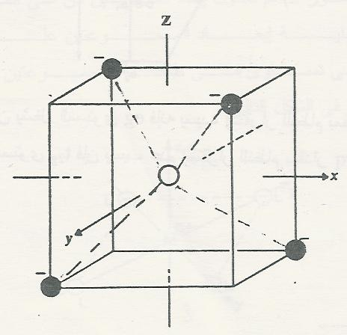


تأثيرات المجال البلوري في المتراكبات رباعية السطوح عدد التناسق (4) :-
يكون كل من التركيب رباعي السطوح والترتيب المربع المستوى هما الشكلين الهندسين الشائعين للتساهم الرباعي . أن ترتيب المربع المستوى هو حالة خاصة للحالة العامة التي تشمل الترتيب ثماني السطوح المشوه .
)
والترتيب رباعي السطوح يتعلق بالتنساق المكعب (Cubic Cemmetry) فعند وضع أ{بع مجموعات متناسقة حول أيون العنصر الإنتقالي في تشكيل رباعي السطوح (Tetrahedral)
نجد أن الليجاندات تكون قريبة من المستوى (t2g) ( dyz & dx² & dxy ) والمتجه إلى أركان المربع أكثر من مدارات المستوى (eg) (dx²-y² & dz²) ، وبالتالي ترتفع طاقة المدارات للمستوى (t2g) وتصبح مدارات المستوى (eg) أكثر استقرارا ًوذلك بانخفاض طاقتها ، وهناك نرى أن طاقة المدارات الموجودة في المستوى (t2g) ترتفع بمقدار (
وأن طاقة المدارات الموجودة في المستوى (eg) تنخفض بمقدار (
) عن المركز ، ويمثل هذا الشكل التخطيط الجديد لمستويات الطاقة ويعتبر هذا عكس مخطط مستويات الطاقة في التناسق ثماني السطوح السابق شرحه .

Slide 20
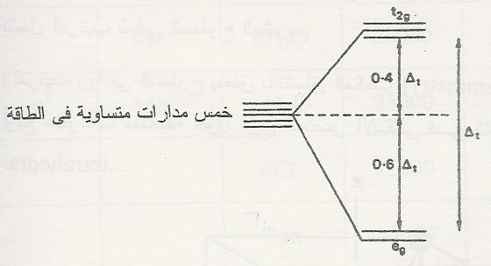


ويمكن حساب طاقة الثبات الناتجة عن تأثير المجال الذي تحدث المجموعات المتناسقة (CFSE) بنفس الطريقة المتبعة في حالة المتراكبات ثمانيه الأوجه السابق شرحها على
)
اعتبار أن كل إلكترون يشغل المستوى (eg) فإنه يسبب إستقرار للنظام بمقدار (
) وأن أي إلكترون يشغل المستوى (t2g) فإنه يسبب عدم لإستقرار للنظام بمقدار (

Slide 21
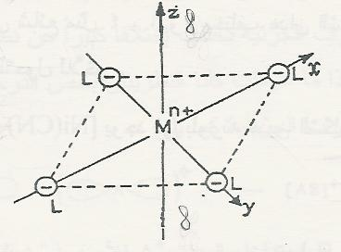
تأثيرات المجال البلوري للمتراكبات الرباعية المستوية تناسق المربع المستوي :-
تتواجد المجموعات المتناسقة الأربع على المستوى (xy) فقط . ويتولد المعقد المربع المستوي إذا تقدم التشوه في الثماني السطوح إلى حد إبتعاد الليجاند على إمتداد محور (z) إلى اللانهاية . ولهذا فإن نظرية المجال البلوري لا تعتبر المعقدات المربعة المستوية نوعا ً جديدا ًمن المركبات التناسقية ولكنها تعتبرها حالة خاصة للتشوه الأقصى لثماني السطوح .
لو تخيلنا أننا بدأنا بمتراكب ثماني الأوجه (ويختلف التشكيل الرباعي المستوى بوجود مجموعتين على المحور z) ثم نحاول إبعاد المجموعتين من على المحور zإلى ما لانهاية وعملية إبعاد المجموعتين على المحور z سيؤثر على تساوي في طاقة المجموعتين (t2g) ، (eg) وبذلك يحدث انفصال كما في الشكل التالي :-
لمستوى xy في مستوى الورقة
والمحور z عمودي على مستوى xy

Slide 22
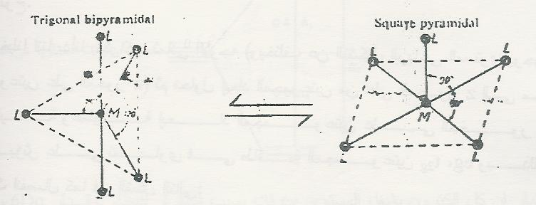
تطبيق نظرية المجال البلوري على نظام خماس التناسق :-
يمكن أن تترتب الخمس مجموعات التناسقية في شكل هرم ورباعي القاعدة (Squar Pyramidal) أو في تشكيل ثنائي الهرم الثلاثي القاعدة (Triagonal Bipyramidal) كما في الأشكال التالية :-
وهذا النوع من التناسق ليس شائع مثل 4 ، 6 ولا يختلف هذان الشكلان كثيرا ًفي طاقتيهما ، ويمكن لأحدهما التحول للآخر .

Slide 23
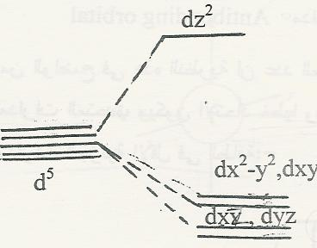
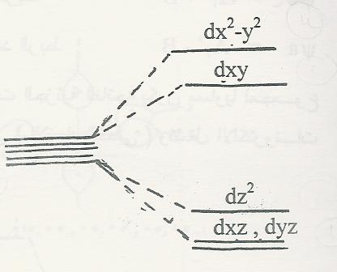
ومما يذكر أن المتراكب[Ni(CN)₅]³⁻ يوجد في بلورته هذين الشكلين
انفصال مستويات الطاقة انفصال مستويات الطاقة
في حالة الهرم رباعي القاعدة في حالة ثنائي الهرم مثلثي القاعدة

Slide 24









التشكيل الإلكتروني | نوع الغزل | توزيع الإلكترونات في مجموعة المدارات | التشوه
d1 | - |  | ضعيف
d2 | - |  | ضعيف
d4 | منخفض المغزل |  | ضعيف
d4 | عالي المغزل |  | قوي
d5 | منخفض المغزل |  | ضعيف
d6 | عالي المغزل |  | ضعيف
d7 | عالي المغزل |  | ضعيف
d7 | منخفض المغزل |  | قوي
d9 | - |  | قوي
وإذا قارنا معقد ثماني السطوح بمعقد رباعي السطوح وكانا يحتويان على الأيون الفلزي نفسه والمجموعات التناسقيه نفسها وكانت المسافة بين الفلز والمرتبطة في كل منهما متساوية فإنه يمكننا القول بأن :
o∆ t = 4/9∆

Slide 25
وتشير هذه العلاقة إلى أن انفصام المدارات (d) في معقد رباعي السطوح يساوي تقريبا نصف مقدار الانفصام الذي يحدث في حالة معقد ثماني السطوح .
ونلاحظ وضع (g) في ثماني السطوح بينما لا نضع في الرباعي السطوح (g) لأن (g) اختصار لكلمة (gerade) متماثل .
إن التشوهات الرباعية التي تحدث تعتمد على أيون الفلز كما تعتمد على المجموعات التناسقية ففي وجود أربع مجموعات تناسقية ذات مجال قوي جدا نجد أن أيونات الفلزات مثل أيون النحاس الثنائي عادة ما تكون متراكبات ذات تركيب فراغي من نوع المربع المستوي
(square planar) وفي هذه الحالة فإن الكثافة الإليكترونية في المدار (dz2) تطرد أي أيون بقوة فلا يحدث ارتباط عند نهايتي المحور (z) بينما ترتبط المجموعات الأربع بقوة بطول المدار (dx2-y2) وتكون قريبة من أيون الفلز لدرج أنها تطرد اليكترونات الفلز التي في المدار (dxy) مما يرفع من طاقته أما كل من (dxz) و (dyz) فهما أقل تأثرا بالكثافة الإليكترونية للمجموعات التناسقية القوية المجال ، ونتيجة لوجود أربعة ليجند حول الذرة المركزية تنقسم مدارات (d) إلى أربعة أقسام متساوية وهى (dx2-y2) & (dxy) & (dz2) & (dxz) (dyz) كما في الشكل الآتي :

Slide 26
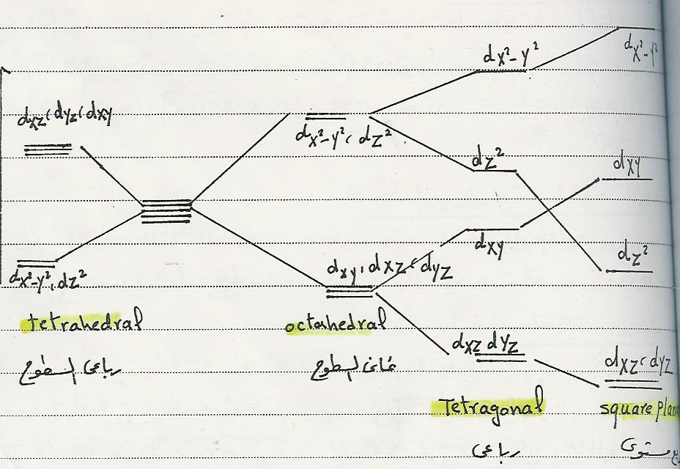

Slide 27
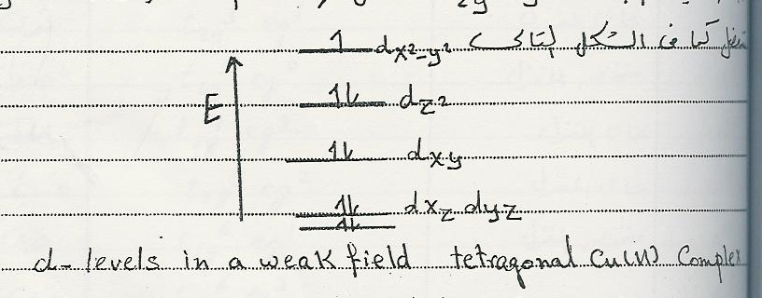
تأثير جان تيلر (Jan – teller effect) ودراسة تشوه المتراكبات :-
فمثلا متراكبات النحاس الثنائي نجد أن الإليكترونات الثلاثة في مجموعة تحت المدارات (eg) سوف تترتب على حسب إحدى الحالتين التاليتين وهما :
1(dx2-y2) 2(dz2) 2(dx2-y2) 1(dz2)
في الحالة الأولى سوف نتوقع قوة طرد أعلى بين اليكترونات أيون الفلز والمجموعة المعطية في اتجاه المحور(dz2) أكثر منها في الاتجاه (dx2-y2) وعلى هذا ستكون الروابط في اتجاه (dz2) أطول من الروابط الأربعة في الاتجاهات (dx2-y2) . في الحالة الأخرى سيكون العكس تماما بمعنى رابطتين أقصر في الاتجاه (dz2) وأربع روابط أطول في الاتجاه (dx2-y2) . عمليا فإن النوع الأخير نادرا نتيجة لهذا فإن المجموعات (eg) و (t2g) لا تظل لها نفس الطاقة (degenerate) ولكنها تنفصل كما في الشكل التالي :

Slide 28
تشوهات أو انحراف (distortion) عن الثماني أو رباعي السطوح هو ما يعرف بتأثير جان تيلر والتي تنص "إذا وجد تحت مدار (Subshell) (eg or t2g) غير مشبع أو نصف مشبع أو فارغ فإن تشوهات (distortion) من الأنواع السابقة تحدث وينتج عن ذلك انفصال في المستويات التي لها نفس الطاقة . في الحالة السابقة كان اختلاف عدد الإليكترونات يتم في مجموعة (eg) أما إذا حدث اختلاف عدد الإليكترونات في مجموعة مدارات (t2g) في التركيب ثماني الأوجه . يحدث تشوه بسيط وذلك لأن مدارات (dyz ، dxz ، dxy) المكونة لمجموعة (t2g) تشير إلى ما بين المحاور أي لا تشير إلى المجموعات التناسقية مباشرة ولذلك فإن عدم التماثل في الكثافة الإليكترونية لهذه المدارات لن يؤثر كثيرا في التركيب الفراغي للمتراكب .

Slide 29
والجدول التالي يبين التشكيلات الإليكترونية التي تسبب تشوهات جان تيلر
التشكيل الإلكتروني | نوع الغزل | توزيع الإلكترونات في مجموعة المدارات | التشوه
d1 | - |  | ضعيف
d2 | - |  | ضعيف
d4 | منخفض المغزل |  | ضعيف
d4 | عالي المغزل |  | قوي
d5 | منخفض المغزل |  | ضعيف
d6 | عالي المغزل |  | ضعيف
d7 | عالي المغزل |  | ضعيف
d7 | منخفض المغزل |  | قوي
d9 | - |  | قوي

Slide 30
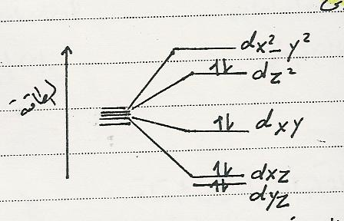
ثمة نوع آخر من التشوهات ولكنه لا ينتج عن تأثير جان تيلر في حالة متراكبات النيكل الثنائي سداسية التناسق . إذا وجدت مجموعتان تناسقيتان ضعيفتا المجال وأربع مجموعات معطية قوية المجال في هذه الحالة يحدث تشوه لا ينتج عن تأثيرات جان تيلر وإنما ينتج عن عدم التكافؤ في المجال الناتج عن المجموعات التناسقية مما يؤدي إلى انفصال كلا من (dx2-y2) بدرجة كافية كما هو مبين في الشكل الآتي :
انفصال مدارات (d) في متراكب Ni (П) (d8) تحت تأثير مجموعتين تناسقيتين ضعيفتي المجال وأربع مجموعات تناسقية قوية المجال .

Slide 31
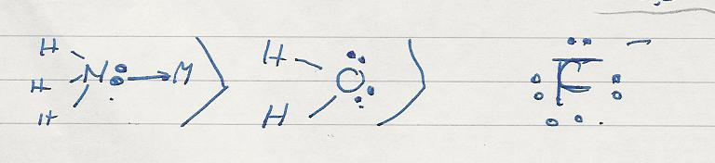
العوامل المؤثرة على قيمة الانفصال (∆) :
يوجد عدد من العوامل التي تؤثر على قيمة الانفصال بين المدارات (d) يعود بعضها إلى الأيون الفلزي المركزي والبعض الآخر إلى المجموعة التناسقية وهذه العوامل يمكن تلخيصها كما يلي :
1-حجم المرتبط :-
كلما زاد حجم المرتبط تقل قيمة (∆) والعكس صحيح
I - < Br - < Cl - < F -
الحجم يزداد وتقل الطاقة
2-عدد الأزواج المفردة الموجودة :-
كلما زادت عدد الأزواج المفردة كلما زاد عدم التمركز وقلت قيمة (∆) والعكس صحيح .
كلما زاد عدد الأزواج المفردة تقل الطاقة

Slide 32
3- حالة تأكسد أيون الفلز المركزي :-
كلما زاد عدد التأكسد زادت الشحنة الموجبة ومن ثم تزيد قوة الجذب بين الأيون المركزي والمجموعات التناسقية وهذا يؤدي إلى زيادة قيمة (∆) وعلى سبيل المثال (º∆) للمتراكب [Ru(H2O)6]2+ تساوي (cm-1 19800) بينما (º∆) للمتراكب [Ru(H2O)6]3+ تساوي (28600 cm-1) .
[Ru(H2O)6]2+ كلما زادت حالة الأكسدة تزيد الطاقة
[Ru(H2O)6]3+
كلما زادت حالة الأكسدة كلما قل حجم الذرة المركزية وعليه فيقترب المرتبط إلى الذرة المركزية بصورة أكبر وبذلك تزداد قيمة (∆) .
4- طبيعة أيون الفلز المركزي (نوع المدار d المشترك) :-
إن طبيعة الأيون المركزي ومكانته في الجدول الدوري تؤثر على قيمة الانفصال (∆) . فقد لوحظ أن قيمة (∆) تزيد في الاتجاه (3d < 4d < 5d) في حالة المتراكبات المتشابهة والنتيجة المهمة لذلك هي أن متراكبات المتسلسلات الانتقالية الثانية والثالثة يكون لديها الرغبة في أن تكون من النوع منخفض المغزل أعلى بكثير من متراكبات عناصر المتسلسلة الأولى
[Co(NH3)6]3+ 3d6 كلما زادت قيمة المدار d كلما زادت قيمة الطاقة
[Rh(NH3)6]3+ 4d6
[Ir(NH3)6]3+ 5d6

Slide 33
5- عدد المجموعات التناسقية وترتيبها الهندسي (التركيب الفراغي) :-
تبين من نظرية مجال المجموعات التناسقية أن قيمة (∆) في حالة المتراكب رباعي السطوح تقل بحوالي (50 %) عن قيمة (∆) في حالة المتراكب ثماني السطوح إذا تساوت جميع العوامل الأخرى .
o∆ t = 4/9∆
6- طبيعة المجموعة التناسقية :-
على حسب قيمة (∆) فإن التتابع التالي المعروف باسم المتسلسلة الطيفية الكيميائية قد استنتج من قياسات الطيف ويعطي تتابع قوة المجال الناشئ عن المجموعة المعطية (Ligands) :
I- > Br- > Cl- > OH- > F- > H2O > NCS > Py , NH3 > en > b py , phen > NO2 > C6H5 > CN > CO

Slide 34
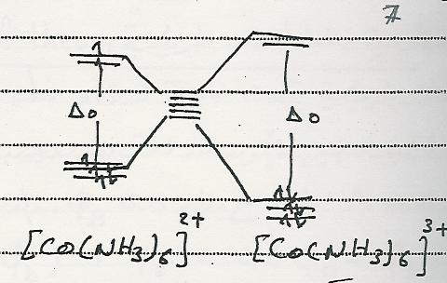
عللي ما يأتي :
المتراكب [Co(NH3)6]2+ بارامغناطيسي بينما المتراكب [Co(NH3)6]3+ دايامغناطيسي
º∆ للمتراكب (Ш)Co > º∆ للمتراكب (П) Coوذلك على أساس أن الليجاندات تستطيع الاقتراب بصورة أكثر إلى أيون الفلز الصغير ذي الشحنة العالية وبذلك يستطيع أن يتفاعل بشكل أقوى مع مدارات (d) .

Slide 35
نجحت نظرية المجال البلوري :
نجحت النظرية في تفسير الخواص المغناطيسية والطيفية ، واستطاعت تفسر ألوان متراكبات العناصر الانتقالية يُعزى إلى أن الفرق في الطاقة بين المدارات الغير متكافئة في متراكبات العناصر الانتقالية صغير نسبيا يصبح من الممكن إثارة الإليكترونات من المستويات المنخفضة إلى العالية بامتصاص الضوء المرئي وهذا هو سبب ظهور الألوان في المتراكبات . فمثلا المحلول المائي للـ Ti (Ш) بنفسجي [Ti(H2O)6]3+ يعود امتصاص الضوء المرئي إلى انتقال الإليكترونات من مجموعة (t2g) إلى (eg) فهي تمتص الضوء الأصفر وتمرر الأزرق والأحمر .
عيوب نظرية المجال البلوري :
فشلت في معرفة الرباط المتكون بين ايون الفلز المركزي وبين المجموعة المعطية .

Slide 36
السلسلة الكيميائية الطيفية (Spectroochemical Series) :
إن الدراسات التي أجريت على أطياف امتصاص عدد كبير من المعقدات قد ساعدت على ترتيب المرتبطات المختلفة طبقا لقدرتها على الحث على انقسام المدارات (d) ، فكلما كانت المرتبطة قوية كان المجال البلوري قوي أيضا . وقد أمكن ترتيب المرتبطات في سلسلة تسمى
السلسلة الكيميائية الطيفية التي تضم معظم المرتبطات المعروفة :
I- > Br- > Cl- > F- > OH- > C2O4- > H2O > NCS- > Py > NH3 > en > b py , phen > NO2- > C6H5 > CN- > CO
نستطيع بواسطة هذه السلسلة من المرتبطات التنبؤ بقيم طاقة الانقسام (º∆) وكذلك قيم تردد حزم الامتصاص الإليكتروني لمعقدين متشابهين في أيون الفلز ومختلفين في المرتبطات المتصلة به ، فيمكن التنبؤ على سبيل المثال بأن المعقد [Co(NH3)6]3+ يمتلك طاقة أكبر من الطاقة في المعقد [CoF6]3- ، لكن لا نتوقع فارقاً كبيرا في طاقة الانقسام الناتج عن مرتبطتين متجاورتين في السلسلة الكيميائية الطيفية وبالتالي فإن تردد حزم الامتصاص يكون متقاربا في أطياف امتصاص معقدين[FeBr4]- و [FeCl4]- مثل للعنصر الانتقالي نفسه

